Slide 1


WWW.BUTB.BY

Slide 2

Биржа в цифрах
17 лет
успешной
работы
4
млрд
USD
годовой
товарооборот
400 000
сделок в год
28 000
клиентов

Slide 3





Ключевые показатели внешней торговли
780
млн
USD
экспорт
6 000
иностранных
участников
2021 г.
603
новых компаний-
нерезидентов
70
стран мира

Slide 4





5 товарных секций
Металлопродукция
Лесопродукция
Сельхозпродукция
Промышленные и потребительские товары
Нефтепродукты и электроэнергия

Slide 5
Биржевая торговля с РФ
2 745
компаний
+253
новых
574
млн
USD
товарооборот
150%
темп роста

Slide 6






Импорт из России
415
млн
USD
Черные металлы и изделия из них
42
млн
USD
Уголь и кокс
23
Цветные металлы и изделия из них
млн
USD
19
Кабельно-проводниковая продукция
млн
USD
4
млн
USD
Шрот масличных и корм. добавки

Slide 7





Экспорт в Россию
18
млн
USD
Сливочное масло и сыр
12
млн
USD
Цемент и щебень
11
Сухое молоко и сыворотка
млн
USD
3
млн
USD
Рапсовое масло и шрот
3
Кожевенная продукция
млн
USD

Slide 8

Торги металлопродукцией
21%
доля в биржевом товарообороте
4%
доля в биржевом экспорте
4 000
наименований
металлопродукции
800
участников
в каждых торгах
250 000
сделок в год

Slide 9
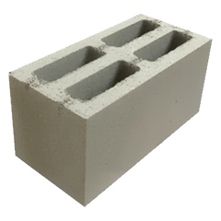
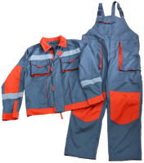
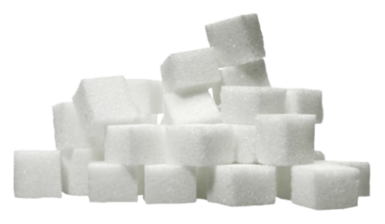
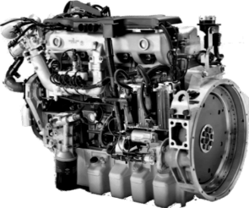
Электронная B2B-площадка
أسواق التصدير الرئيسية
1
Стройматериалы
Торги
промышленными
и потребительскими
товарами
2
Спецодежда
3
Сахар
4
Типовое оборудование
(двигатели, резисторы, кондиционеры,
водонагреватели и др.)
>3 000 товарных позиций, торги 24/7

Slide 10


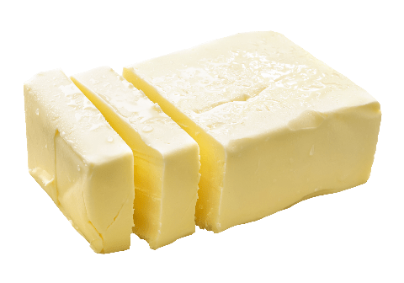

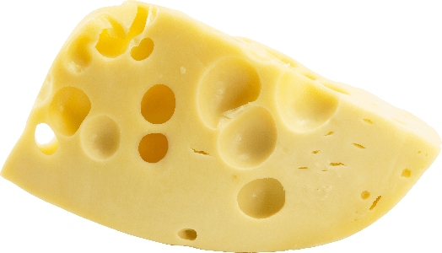
Торги сельхозпродукцией
18%
доля в биржевом товарообороте
18%
доля в биржевом экспорте
650
товарных позиций
200
участников
в каждых торгах
3
млн
USD
за одну
торговую сессию

Slide 11
ТОП-5 регионов РФ по товарообороту
>70
Всего:
регионов
Области РФ
млн
USD
Пензенская

Slide 12

Пензенская область
Перспективные товары
ЭКСПОРТ
  молокопродукты
  древесные плиты
  продукция химии
  и нефтехимии
ИМПОРТ
  кормовые добавки
  шроты, жмыхи, зерно
  растительные масла,
  семена масличных
5
компаний
Сделки еще
не совершались

Slide 13









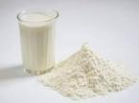


Лесопродукция
Транзитные сделки
Нефтехимия
7
млн
USD
Латвия
Стройматериалы
Литва
Мебель
Оборудование и механизмы
Польша
Россия
Россия
Сухое молоко
Рапсовое масло
Эстония

Slide 14

Возможности для российских
компаний
Доступ к
23000
белорусских
предприятий

Slide 15
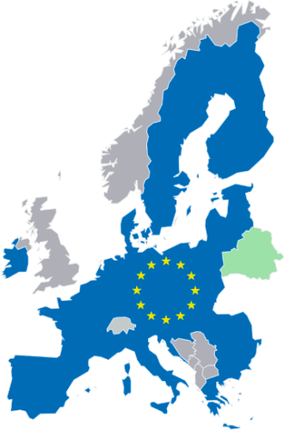
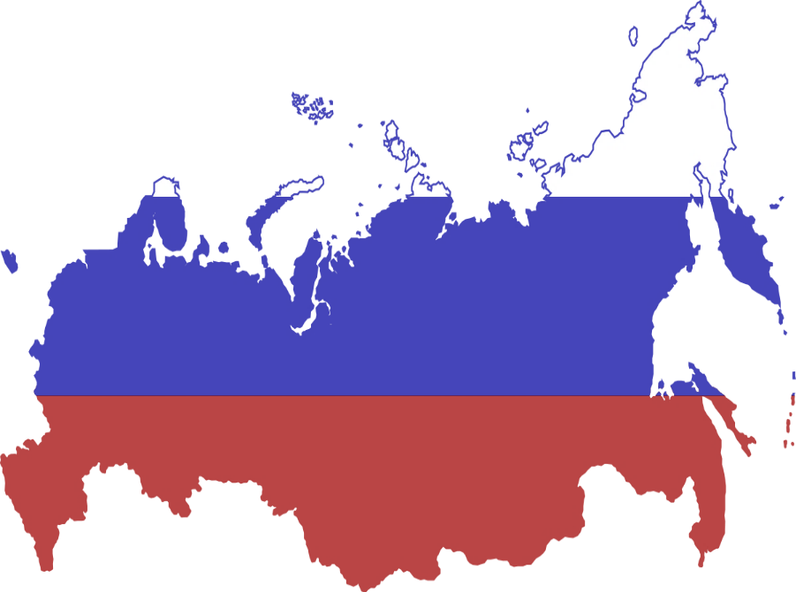


Возможности для российских
компаний
Выход на рынки
Евросоюза и Китая
через транзитные сделки
>3 000 компаний из ЕС
68 компаний из КНР

Slide 16
Статистика регионов РФ
Области РФ | Экспорт | Импорт | Всего |  | Товарные позиции
 | USD
Воронежская | 348 518 | 8 500 |  | 371 232 | Пиломатериалы, щебень, сливочное масло, сухое молоко (экспорт)
Нижегородская | 110 910 | 0 |  | 110 910 | Черные металлы (импорт) Кожсырье (экспорт)
Самарская | 125 146 | 2 305 653 |  | 2 430 799 | Черные металлы (импорт)
Рязанская | 147 553 | 1 502 623 |  | 1 650 176 | Кожсырье (экспорт)
Пензенская | 0 | 0 |  | 0

Slide 17






Что БУТБ предлагает российским компаниям
Преимущества биржевой площадки
Онлайн-участие в торгах
Упрощенная и бесплатная аккредитация
Широкая клиентская база покупателей
Расширение рынков сбыта и продвижение продукции
за счет разветвленной сети брокеров
Возможность расчетов через счета биржи
Безопасность и контроль исполнения контрактов

Slide 18
Минимум риска
Контроль исполнения контрактов
Принцип «поставка против платежа»
Собственная Арбитражная комиссия
Проблемных сделок
Консультации и техподдержка 24/7

Slide 19

Простой и бесплатный вход
Аккредитация
Программное обеспечение
Бесплатно
Обучение
Участие в торгах
Расчеты через счета биржи

Slide 20
Управление
внешнеэкономической деятельности
КОНТАКТЫ
Начальник управления торгов
перспективными товарами
ХОМИЧ
Максим Владимирович
Ведущий специалист управления
внешнеэкономической деятельности
БЕЗМЕНОВ
Игорь Александрович
Республика Беларусь,
г. Минск, ул. Казинца, 2-200
Е-mail: info@butb.by
Сайт: www.butb.by
+375 17 309 32 07
+375 29 140 03 32
Е-mail: m.khomich@butb.by
+375 17 309 37 92
+375 29 198 78 80
Е-mail: i.bezmenov@butb.by
ПРИГЛАШАЕМ К СОТРУДНИЧЕСТВУ!

Slide 21
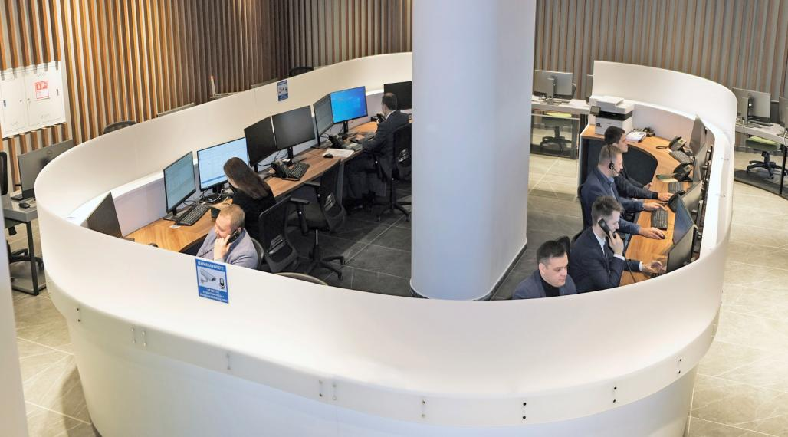
БУДЬ С НАМИ – ТОРГУЙ СО ВСЕМ МИРОМ!

